Slide 1

Chủ điểm: Bố mẹ yêu thương
Thứ Năm, ngày 28 tháng 10 năm 2021
Tiếng Việt
Bài 4: Con lợn đất (Tiết 4)

Slide 2

Theo Truyện cổ tích Nhật Bản
5. Kể chuyện
a. Nghe kể chuyện.
b. Kể lại từng đoạn của câu chuyện theo tranh và câu gợi ý dưới tranh.
c. Kể lại toàn bộ câu chuyện.

Slide 3
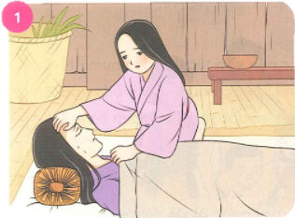
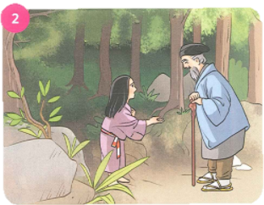
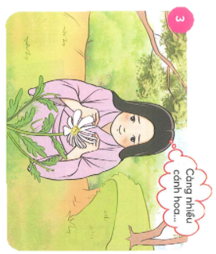
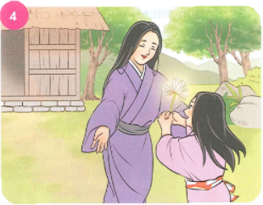

Theo Truyện cổ tích Nhật Bản
Dự đoán
nội dung
câu chuyện
Cô bé lo lắng về điều gì?
Trên đường đi, cô bé gặp ai?
Cô bé làm gì khi tìm được bông hoa?
Điều gì xảy ra khi cô bé về nhà?

Slide 4

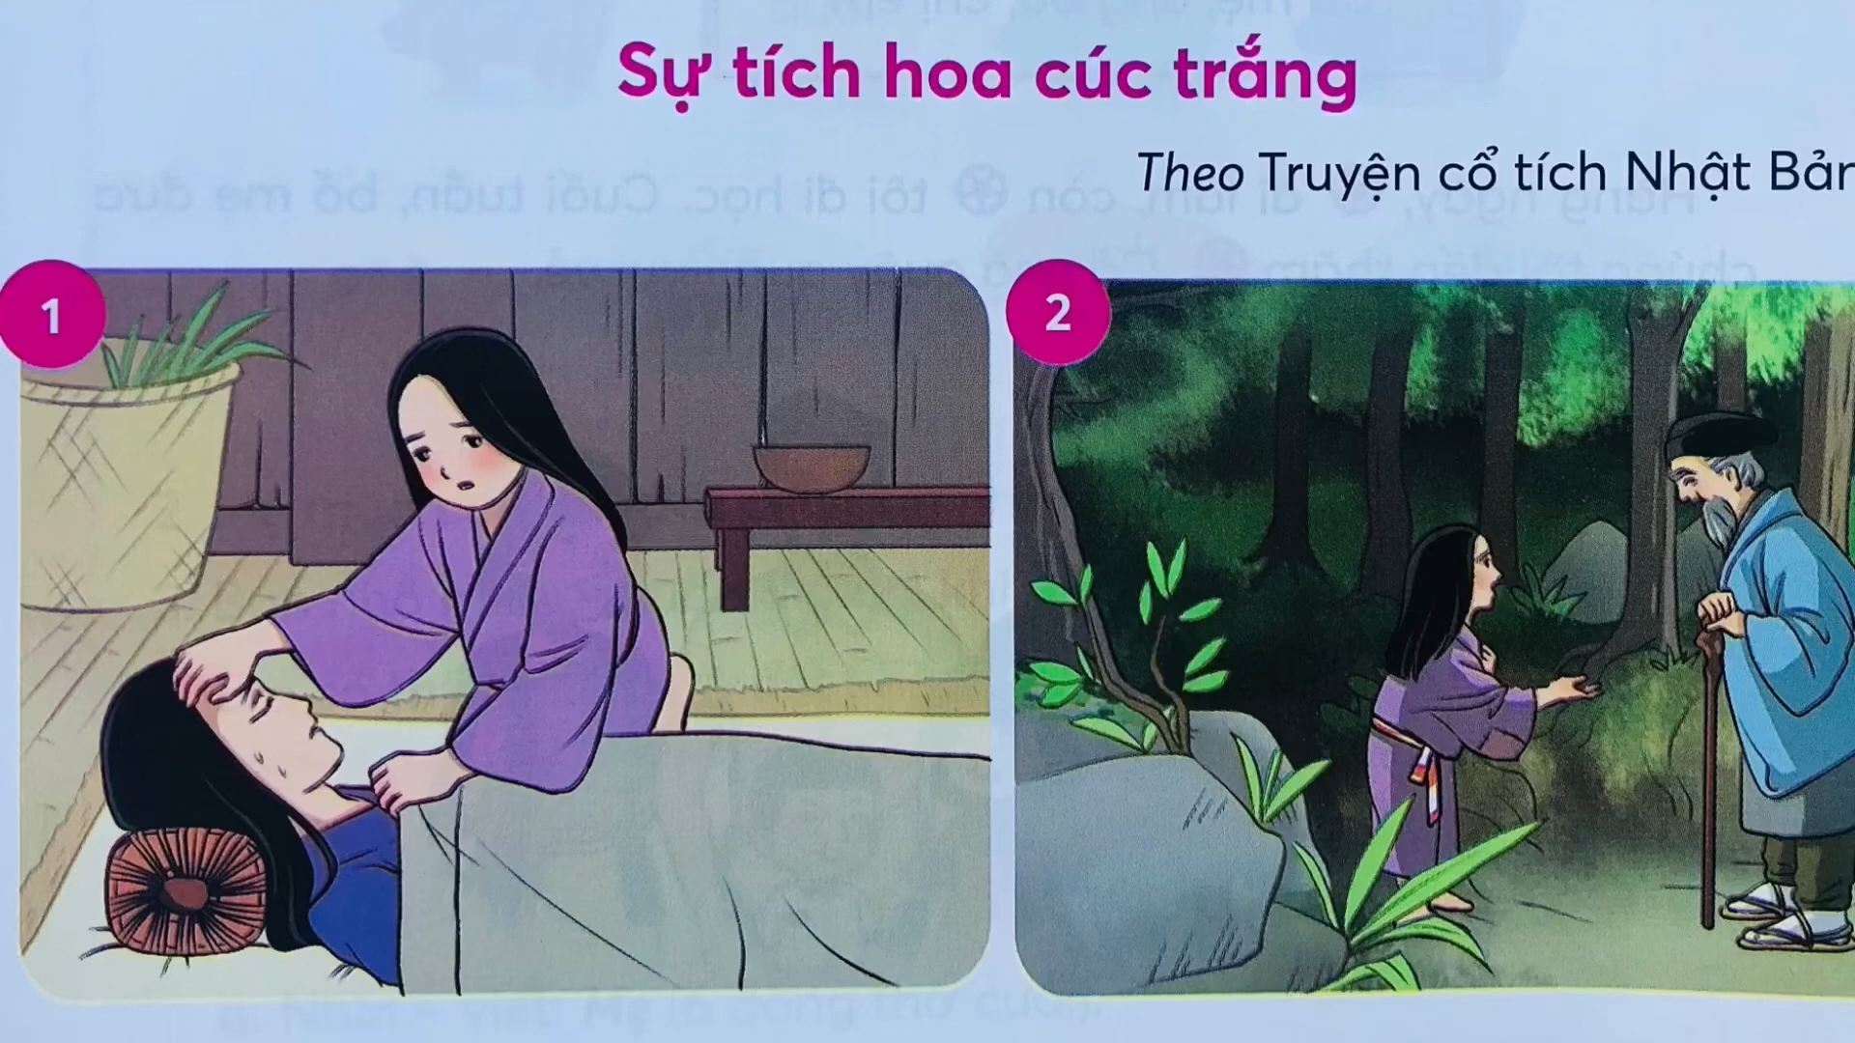

Lần 1
Theo Truyện cổ tích Nhật Bản
So sánh với
dự đoán
ban đầu
Notes:
Kể lần 1

Slide 5
Câu hỏi gợi ý
Cô bé lo lắng
về điều gì?
Cô bé lo lắng
khi mẹ cô bé
bị bệnh nặng.

Slide 6
Câu hỏi gợi ý
Trên đường đi,
cô bé gặp ai?
Cô bé đã gặp một ông cụ, ông nói ông là
thầy thuốc.

Slide 7
Câu hỏi gợi ý
Cô bé làm gì khi tìm được bông hoa?
Cô bé xé từng cánh hoa
thành nhiều sợi.

Slide 8
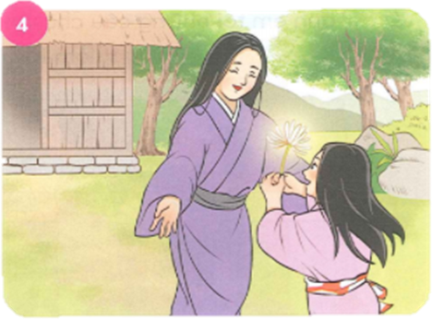
Câu hỏi gợi ý
Điều gì xảy ra khi
cô bé về nhà?
Mẹ cô bé tươi cười, khỏe mạnh đón cô bé.

Slide 9


Lần 2
Theo Truyện cổ tích Nhật Bản
Notes:
Kể lần 2,3

Slide 10
Kể từng đoạn
1. Đúng nội dung.
2. Sử dụng ánh mắt,
cử chỉ, giọng điệu.
Cô bé lo lắng về điều gì?
Trên đường đi, cô bé gặp ai?
Lắng nghe
và nhận xét
Cô bé làm gì khi tìm được bông hoa?
Điều gì xảy ra khi cô bé về nhà?

Slide 11
Kể toàn bộ
Câu chuyện
1. Đúng nội dung.
2. Sử dụng ánh mắt,
cử chỉ, giọng điệu.
Cô bé lo lắng về điều gì?
Trên đường đi, cô bé gặp ai?
Lắng nghe
và nhận xét
Cô bé làm gì khi tìm được bông hoa?
Điều gì xảy ra khi cô bé về nhà?

Slide 12


Ca ngợi tấm lòng hiếu thảo
của cô bé đối với mẹ của mình.
=> Liên hệ bản thân

Slide 13



